Slide 1
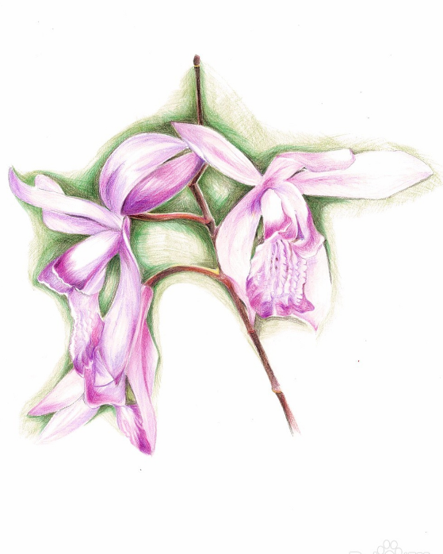
大别山道地药材种植
大别山紫花三叉白芨
本公司坐落于大别山道地药材原产地中国的西山药库，是一家集：种苗培育，种植技术推广，药材加工及购销一站式产业化企业。

Slide 2
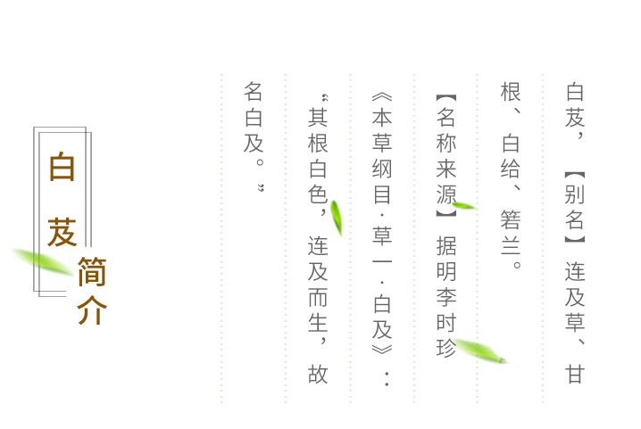
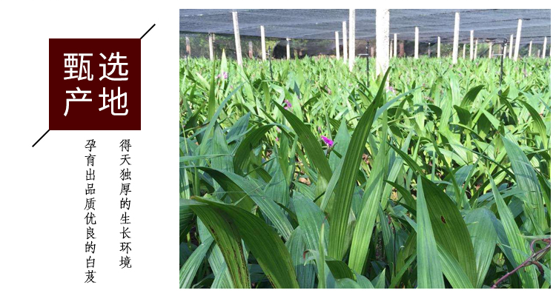
白芨的功效：有着止血消肿的作用，可以治疗内外伤出血、皮肤皲裂和肛裂等。百日咳、鼻窦炎也有这不错的疗效。白芨植株内，含有大量的葡萄糖等物质，经过处理，制成护肤品可以有效地消除痤疮留下的痘印，让皮肤重焕光彩。另外，白芨的球茎也有着消肿的作用，也可以治疗烫伤。

Slide 3
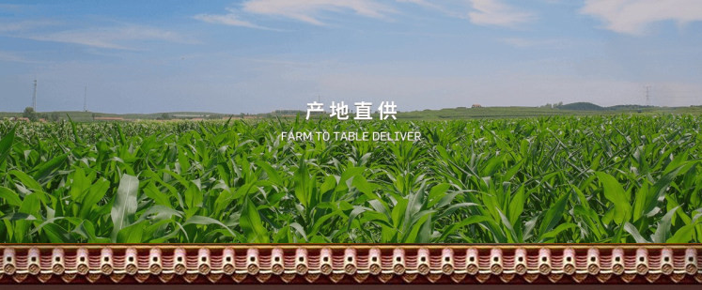
关于白芨
本公司的大别山巨茎紫花三叉白芨，拥有驯化基地2000多亩。享有培育、种植、深加工等多项专利证书。培育的白芨种苗，生长速度快，药用价值高，抗病能力强，生长周期短，个头大，产量高，一次种植可收多季。
生存温度零下-10℃~零上40℃，适合生长温度 10℃~30℃
特殊的环境：比如，东北:温度太低用大棚种植，可以加草帘，可以烧炉灶，烟囱朝外即可
土壤：黑土， 沙质土，腐殖土，平原，山地，丘陵等均可种植。
黄土地经过改造以后也可以种植。例如：树叶、粉碎后的秸秆、草木灰等掺杂在一起使土质 疏松 透气 再加入有机肥料，如人类/动物的粪便 使之土质疏松 改变其土壤结构，也可以产出，产量高、品质好的大白芨。
公司免费提供技术， 有专业的技术老师教您，全程跟踪服直到采收为止。

Slide 4
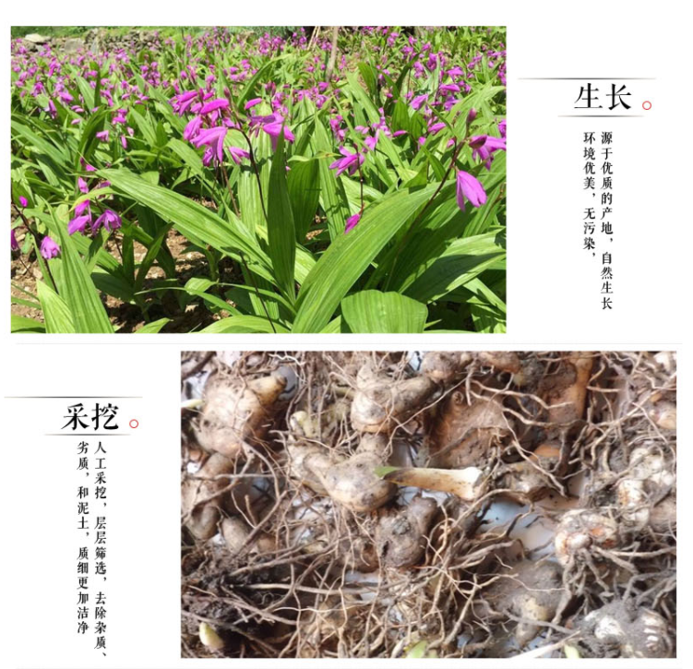
合作流程：有意向可来公司实地考察学习→签订合同→提供种苗→收取种苗费用→回家种植→市场价回收产品。
种苗费：5000元／亩 左右
一亩地667平方，除去排水通道，实种面积450平方，需5000株驯化苗左右。
回收价格：回收鲜品30元左右每公斤。
收益：白芨的一季产量2000公斤左右。
一亩地：2000×30=60000元。
周期：一年半到两年。
技术： 有专业的技术老师教您，小面积需过来公司基地学习，全程跟踪服务 直到采收为止。
如何回收：到了采摘期公司会有技术员上门监督采摘，符合要求确定是我们公司的品种现金支付收购。

Slide 5
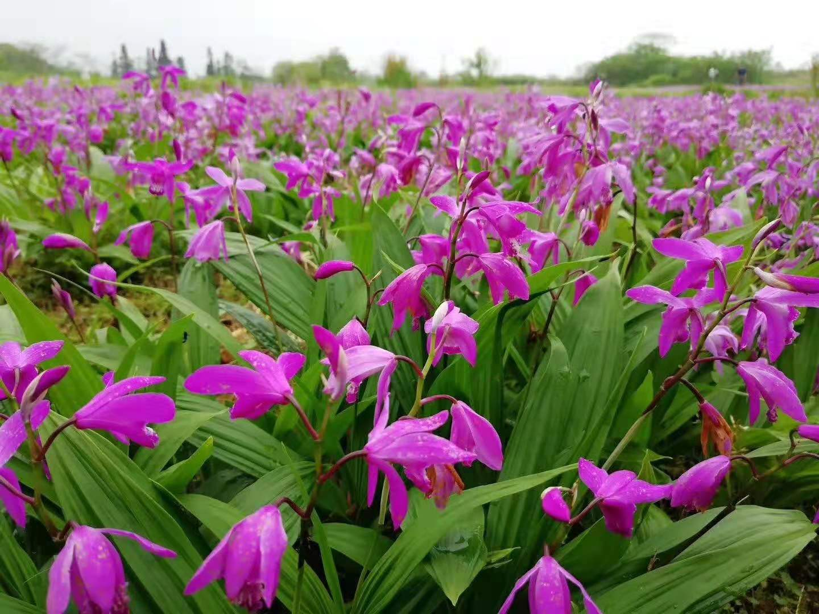
用途广市场大
生活水平提高，无病防病意识普及，有着广泛的认同与市场需求。
投资小回报久
只需一次性栽培，此后每年自行育种栽培，利润相当可观。
无门槛无经验
种植简单，不受场地局限，成活率高，上门指导，传授种植技术。
安徽省六味圣草中药材有限公司湖南分公司
业务经理：19330176999
地址：湖南省永州市冷水滩区/零陵区

